Slide 1




?

Slide 2
Bài 61
ong ông ung ưng

Slide 3
Tiết 1

Slide 4



Đây là loài hoa nào?

Slide 5
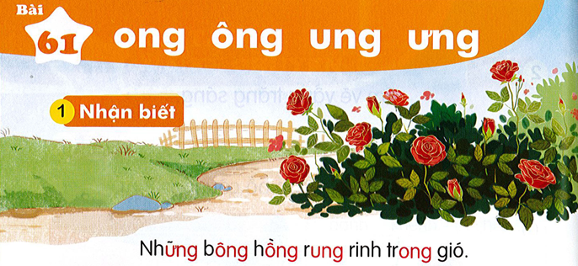


Nhận biết
ông
Những bông hồng rung
rinh trong gió.
ưng
ông
ung

Slide 6


ong
ông
ung
ưng
tr
ong
trong

Slide 7

ong
ông
ung
ưng
tr | ong
trong
dòng võng bổng cộng
thúng vũng đựng hửng

Slide 8



chong chóng
bánh chưng
bông súng

Slide 9
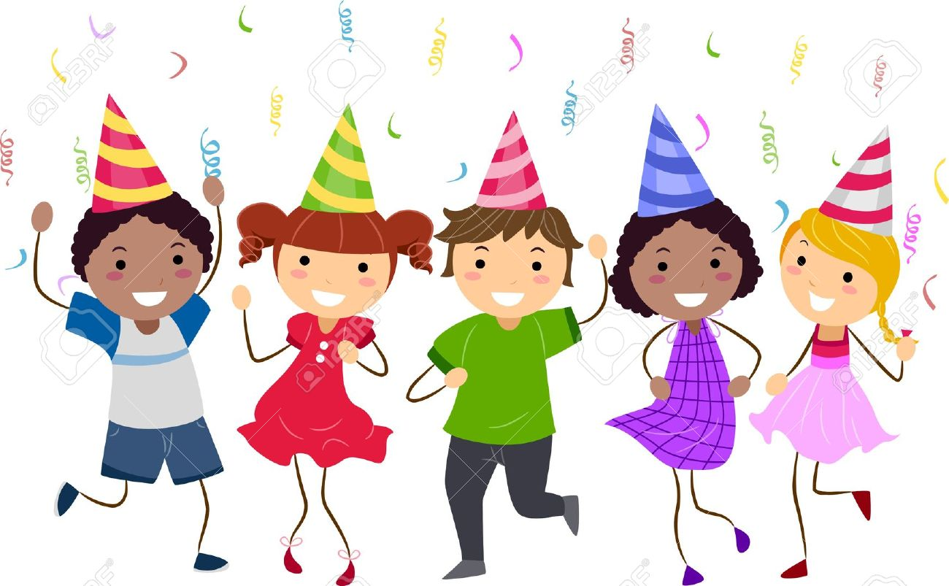




thư gi·n nhÐ!

Slide 10

3
Viết

Slide 11

3
Viết

Slide 12

3
Viết

Slide 13

3
Viết

Slide 14
Tiết 2

Slide 15

3
Viết
ông ưng
bông súng

Slide 16
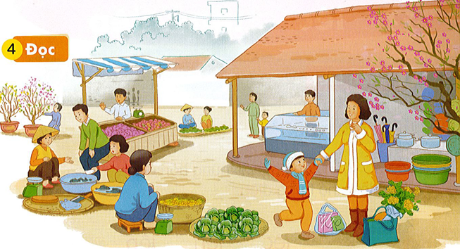
4
Đọc
Nam theo mẹ đi chợ. Chợ đông vui và bán đủ thứ. Ngay từ cổng là những dãy hàng đồ dùng gia đình. Bên trong là hàng rau, thịt và cá. Nam thích lắm vì lần đầu cùng mẹ đi chợ.

Slide 17

Dựa vào đâu để nhận biết câu?
Đoạn văn chia mấy câu?
Nam theo mẹ đi chợ. Chợ đông vui và bán đủ thứ. Ngay từ cổng là những dãy hàng đồ dùng gia đình. Bên trong là hàng rau, thịt và cá. Nam thích lắm vì lần đầu cùng mẹ đi chợ.

Slide 18

4
Đọc
Chợ đông vui và bán đủ thứ.
Bên trong là hàng rau, thịt và cá.
Ngay từ cổng là những dãy hàng đồ dùng gia đình.
Nam thích lắm vì lần đầu cùng mẹ đi chợ
Nam theo mẹ đi chợ.

Slide 19
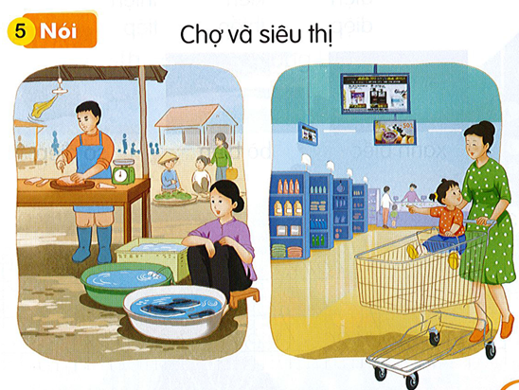
5
Nói
Chợ và siêu thị

Slide 20
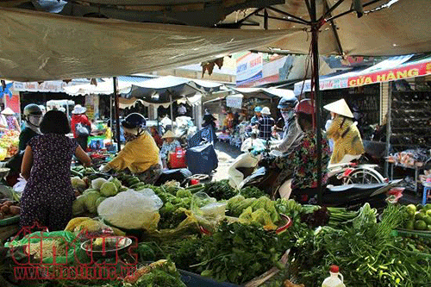
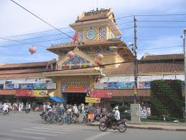
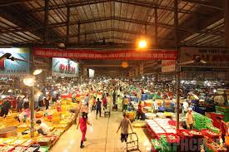
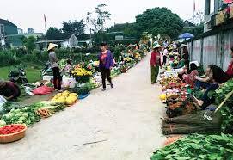
Một số hình ảnh về chợ truyền thống

Slide 21
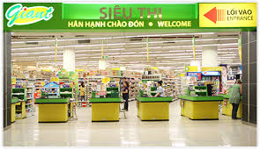
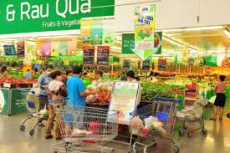
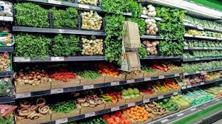
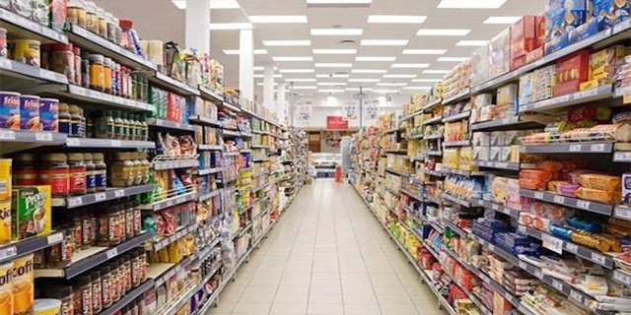
Một số hình ảnh siêu thị

Slide 22
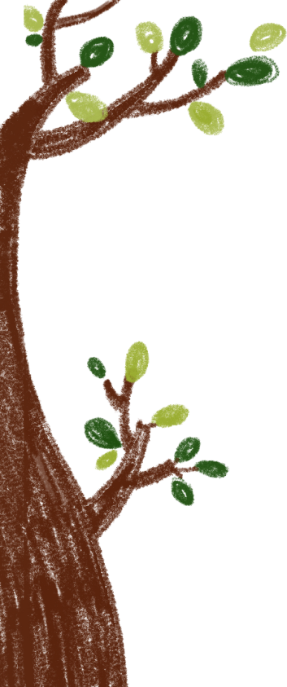


Cảm ơn các em!
https://www.freeppt7.com

